Slide 1
TRƯỜNG THPT NGÔ LÊ TÂN
LỚP 10A2
BÀI 15. HÀM SỐ .
Tiết 1
GV dạy: Nguyễn Văn Hảo

Slide 2
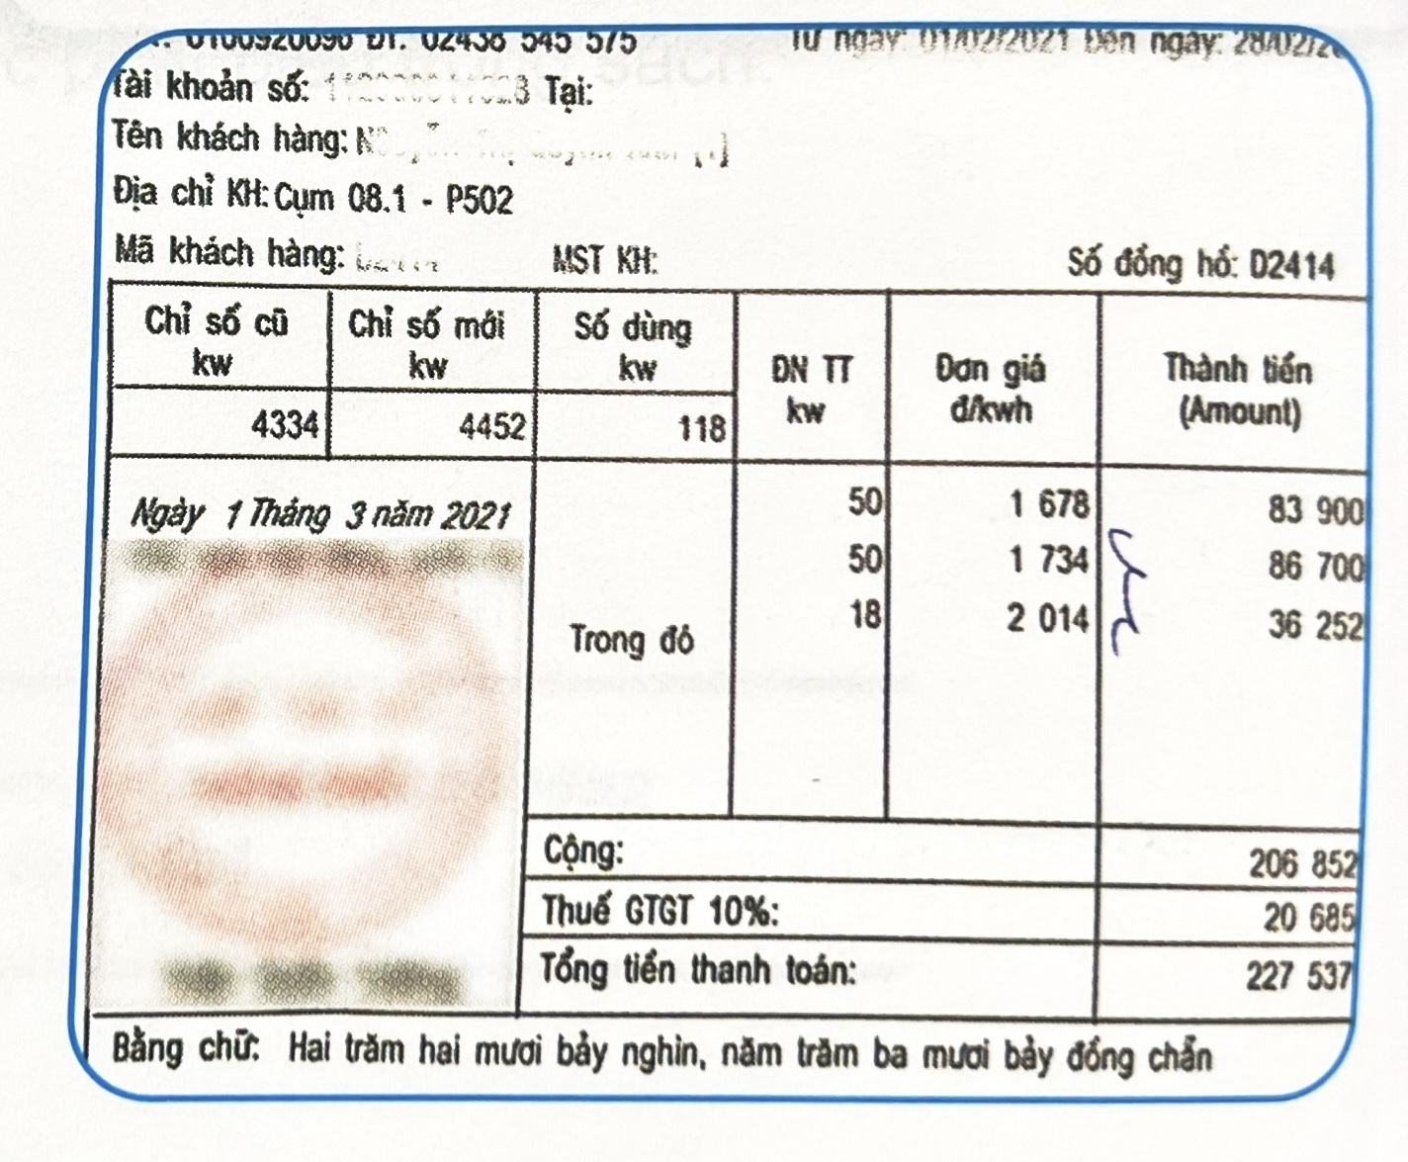
KHỞI ĐỘNG
Quan sát hóa đơn tiền điện ở hình bên. Hãy cho biết tổng lượng điện tiêu thụ trong tháng và số tiền phải trả (chưa tính thuế giá trị gia tăng).
Có cách nào mô tả sự phụ thuộc của số tiền phải trả vào tổng lượng điện tiêu thụ hay không?

Slide 3
CHƯƠNG VI: HÀM SỐ,
ĐỒ THỊ VÀ ỨNG DỤNG
BÀI 15: HÀM SỐ

Slide 4
NỘI DUNG BÀI HỌC
Khái niệm hàm số
01
Đồ thị hàm số
02
Sự đồng biến, nghịch biến của hàm số
03

Slide 5
01
Khái niệm hàm số

Slide 6
HĐ 1:
Bảng 6.1 cho biết nồng độ bụi PM 2.5 trong không khí theo thời gian trong ngày 25-3-2021 là một trạm quan trắc ở Thủ đô Hà Nội:
THẢO LUẬN NHÓM
Các em hãy đọc nội dung của HĐ 1 và trả lời câu hỏi.

Slide 7
a) Hãy cho biết nồng độ bụi PM 2.5 tại mỗi thời điểm 8 giờ, 12 giờ, 16 giờ.
b) Trong Bảng 6.1, mỗi thời điểm tương ứng với bao nhiêu giá trị của nồng độ bụi PM 2.5?
Giải
a)
Thời điểm 8 giờ: 57,9.
Thời điểm 12 giờ: 69,07.
Thời điểm 16 giờ: 81,78.
b)
Mỗi thời điểm tương ứng với một giá trị của nồng độ bụi PM 2.5.

Slide 8
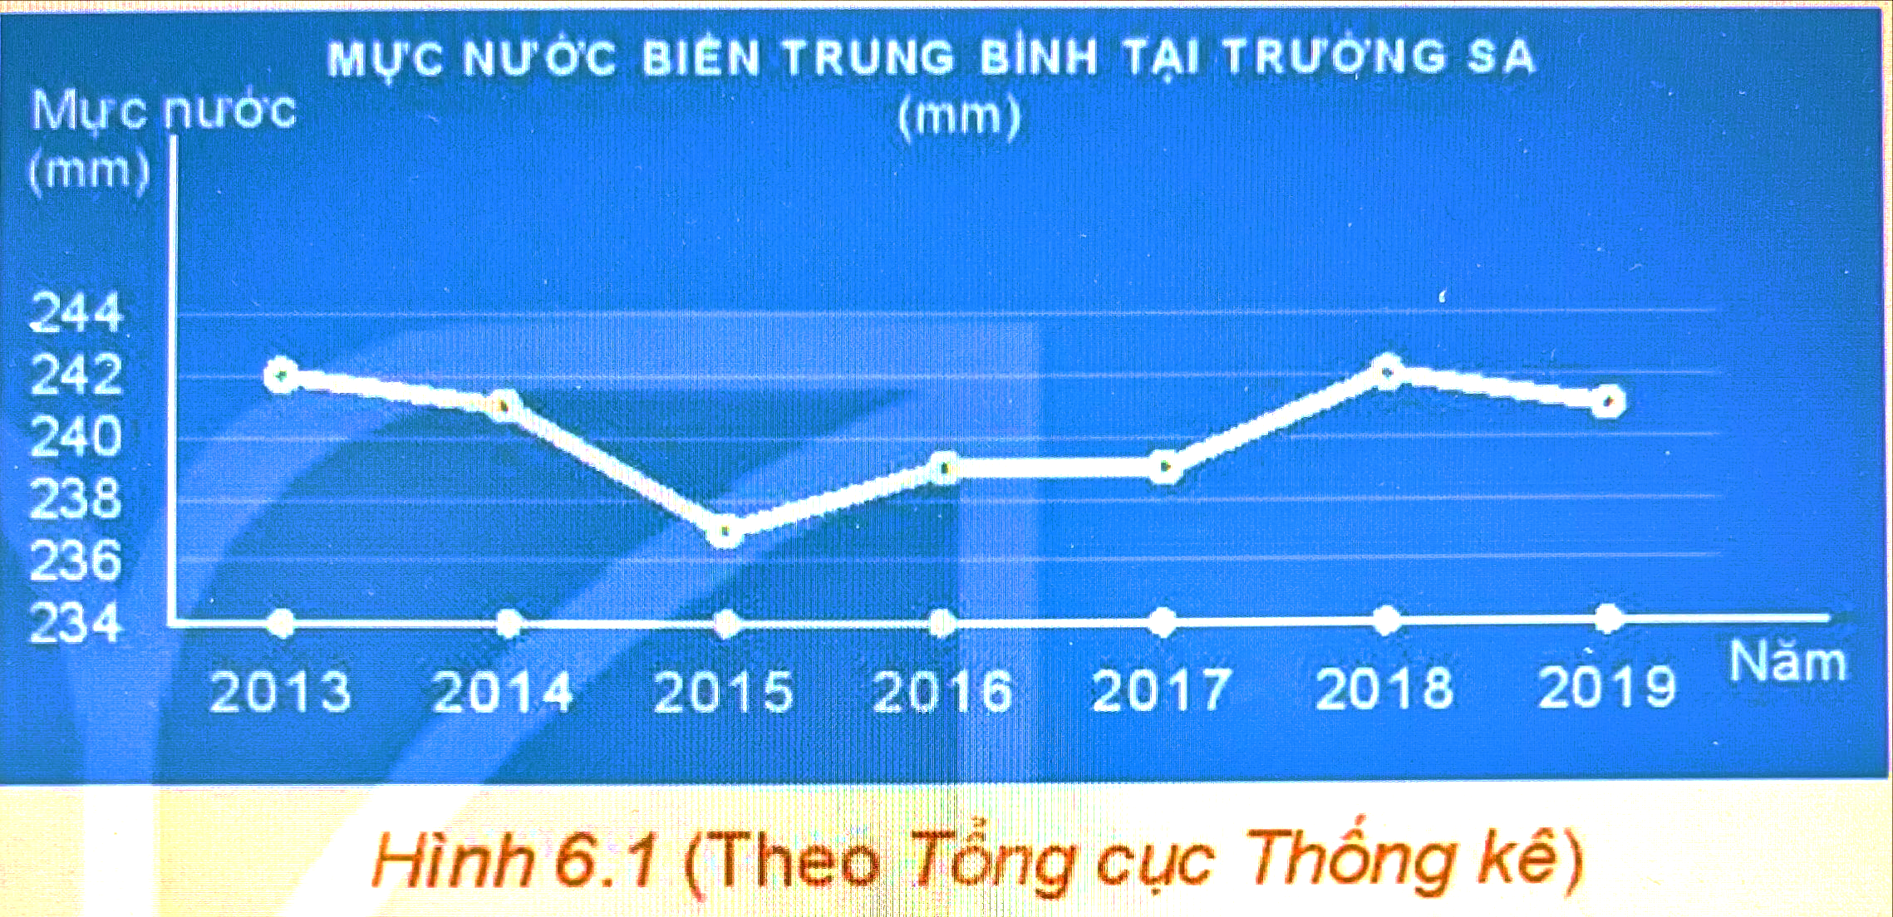
THẢO LUẬN NHÓM
Các em hãy đọc nội dung của HĐ 2 và trả lời câu hỏi.
Quan sát Hình 6.1
HĐ 2:
a) Thời gian theo dõi mực nước biển ở Trường Sa được thể hiện trong hình từ năm nào đến năm nào?
b) Trong khoảng thời gian đó, năm nào mực nước biển trung bình tại Trường Sa cao nhất, thấp nhất?

Slide 9
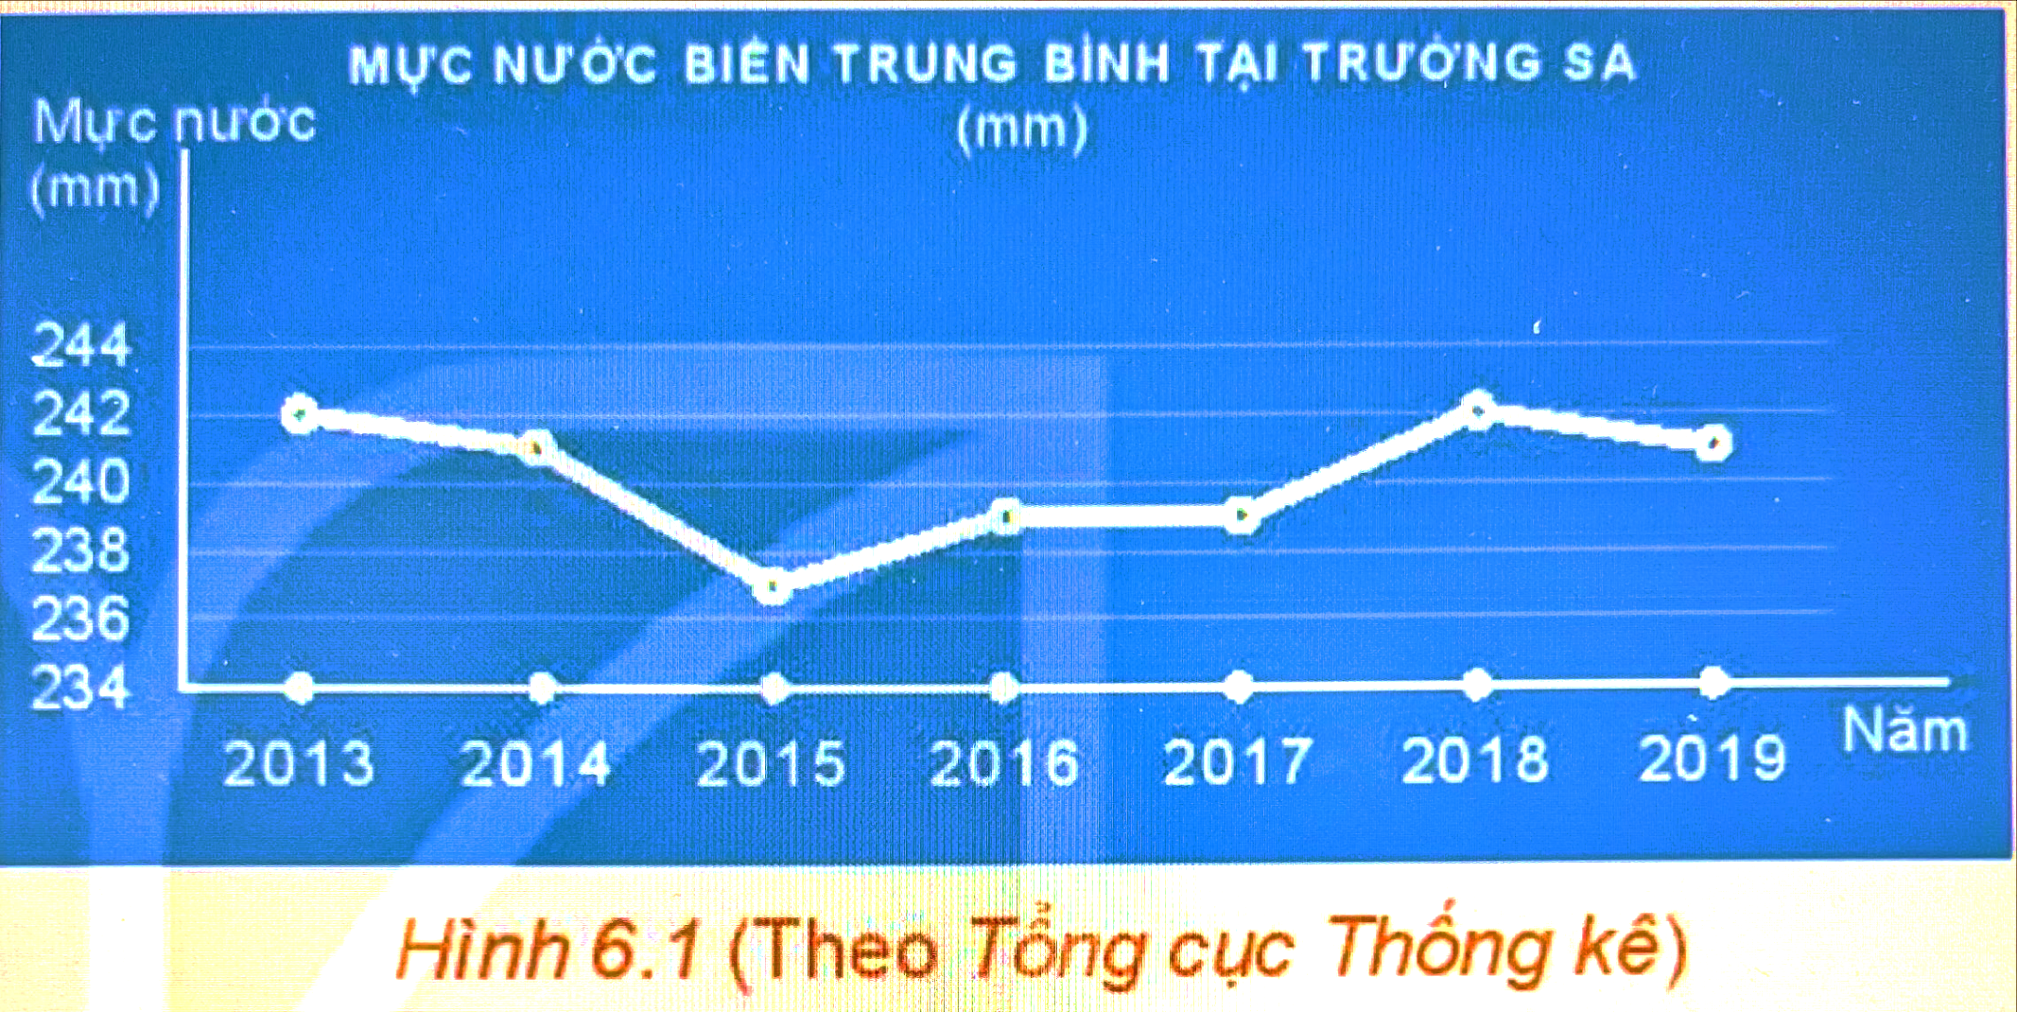
Giải
a) Từ năm 2013 đến năm 2019.
b) Năm mực nước cao nhất: 2013 và 2018 (242mm).
Năm mực nước thấp nhất: 2015 (237mm).

Slide 10
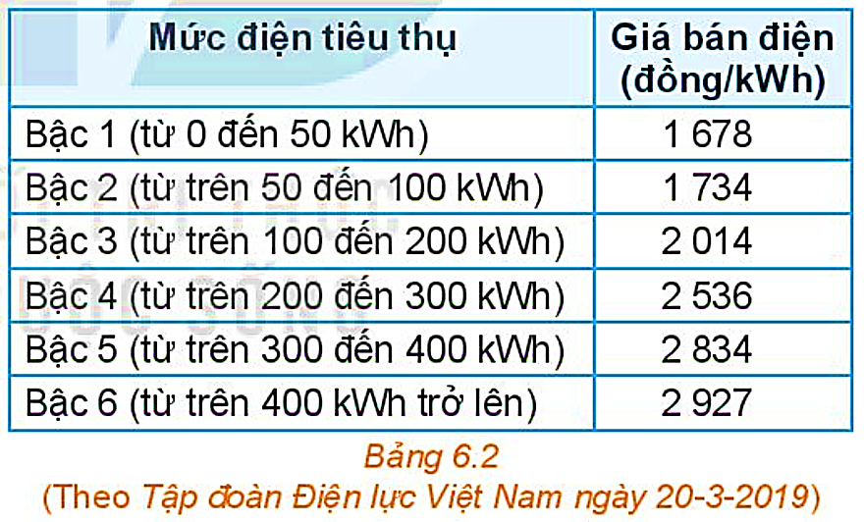
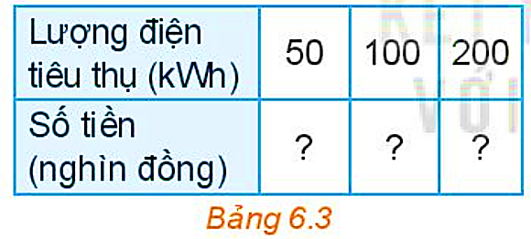
THẢO LUẬN NHÓM
Các em hãy đọc nội dung của HĐ 3 và trả lời câu hỏi.
Tính tiền điện.
HĐ 3:
a) Dựa vào Bảng 6.2 về giá bán lẻ điện sinh hoạt, hãy tính số tiền phải trả ứng với mỗi lượng điện tiêu thụ ở Bảng 6.3:

Slide 11
Giải
a) Lượng điện tiêu thụ:
Lượng điện tiêu thụ (kWh) | 50 | 100 | 200
Số tiền (nghìn đồng) | $$83 900$$ | $$1678.50 + 1734.50 = 170 600$$ | $$1678.50 + 1734.50 + 2014.100 = 372 000$$

Slide 12
THẢO LUẬN NHÓM
Các em hãy đọc nội dung của HĐ 3 và trả lời câu hỏi.
Tính tiền điện.
HĐ 3:
b) Gọi x là lượng điện tiêu thụ (đơn vị kWh) và y là số tiền phải trả tương ứng (đơn vị nghìn đồng). Hãy viết công thức mô tả sự phụ thuộc của y và x khi $0≤x≤50$.
Giải
b)
y = 1678.x (với $0≤x≤50$)

Slide 13
KẾT LUẬN
Nếu với mỗi giá trị của x thuộc tập hợp số D có một và chỉ một giá trị tương ứng của y thuộc tập số thực R thì ta có một hàm số.
- Ta gọi x là biến số và y là hàm số của x.
- Tập hợp D gọi là tập xác định của hàm số.
- Tập tất cả các giá trị y nhận được, gọi là tập giá tri của hàm số.

Slide 14
Ví dụ 1 (SGK – tr6)
Quan sát lại bảng 6.1 trong HĐ1
Nếu gọi $x$ là thời điểm, $y$ là nồng độ bụi $PM2.5$ thì $x$ là biến số và $y$ là hàm số của $x$. Đó là hàm số được cho bằng bảng.
Tập xác định của hàm số là $D=\left\{0;4;8;12;16\right\}.$
Tập giá trị của hàm số là $\{74,27;64,58;57,9;69,07;81,78\}$.

Slide 15
Ví dụ 2 (SGK – tr6)
Viết hàm số mô tả sự phụ thuộc của quãng đường đi được vào thời gian của một vật chuyển động thẳng đều với vận tốc $2 m/s$. Tìm tập xác định của hàm số đó. Tính quãng đường vật đi được sau $5 s,10 s$.
Giải
Một vật chuyển động thẳng đều với vận tốc $v=2 m/s$ thì quãng đường đi được $S$ (mét) phụ thuộc vào thời gian $t$ (giây) theo công thức $S=2t$, trong đó $t$ là biến số, $S=S(t)$ là hàm số của $t$.
Tập xác định của hàm số là $D=[0;+∞)$.
Quãng đường vật đi được sau 5 s là: $S_{1}=S\left(5\right)=2 . 5=10( m)$.
Quãng đường vật đi được sau 10 s là: $S_{2}=S\left(10\right)=2 . 10=20( m)$.

Slide 16
Ví dụ 3 (SGK – tr6)
Tìm tập xác định của các hàm số sau:
a) $y=\sqrt{2x−4}$
b) $y=\frac{1}{x−1}$
Giải
a) Biểu thức $\sqrt{2x−4}$ có nghĩa khi $2x−4≥0$, tức là khi $x≥2$. Vậy tập xác định của hàm số đã cho là $D=[2;+∞)$.
b) Biểu thức $\frac{1}{x−1}$ có nghĩa khi $x−1≠0$, tức là khi $x≠1$. Vậy tập xác định của hàm số đã cho là $D=ℝ∖\{1\}$.8

Slide 17
LƯU Ý
Khi cho hàm số bằng công thức y = f(x) mà không chỉ rõ tập xác định của nó thì ta quy ước tập xác định của hàm số là tập hợp tất cả các số thực x sao cho biểu thức f(x) có nghĩa.

Slide 18
LUYỆN TẬP 1
a) Hãy cho biết Bảng 6.4 có cho ta một hàm số hay không. Nếu có, tìm tập xác định và tập giá trị của hàm số đó.
b) Trở lại HDD2, ta có hàm số cho bằng biểu đồ. Hãy cho biết giá trị của hàm số tại x = 2018.
c) Cho hàm số $y=f\left(x\right)=−2.x^{2}$. Tính $f\left(1\right), f\left(2\right)$ và tìm tập xác định, tập giá trị cả hàm số này.

Slide 19
Giải
a) Bảng 6.4 có cho ta một hàm số vì mỗi giá trị của x cho ta tương ứng một và chỉ một giá trị của y.
Tập xác định: $D = \{2013;2014;2015;2016;2017;2018\}$
Tập giá trị: $\{73,1; 73,2; 73,3; 73,4; 73,5\}$
b) Giá trị hàm số tại $x = 2018$ là $y = 242$.
c) $f(1) =$ $−2.1^{2}=−1; f(2) =$ $−2.2^{2}=−8$
Tập xác định: $D=ℝ$
Do $x^{2}≥0,∀x∈ℝ$ nên $−2.x^{2}≤0,∀x∈ℝ$.
Tập giá trị: $(−∞;0]$.

Slide 20
NHẬN XÉT
Một hàm số có thể được cho bằng bảng, bằng biểu đồ, bằng công thức hoặc mô tả bằng lời.

Slide 21
HƯỚNG DẪN VỀ NHÀ
Ghi nhớ
kiến thức trong bài.
Hoàn thành các
bài tập trong SBT.
Chuẩn bị bài mới
“Bài 16: Hàm số bậc 2”.

Slide 22
CẢM ƠN CÁC EM
ĐÃ THEO DÕI BÀI HỌC!

